Slide 1
Diego Passos
Universidade Federal Fluminense
Redes de Computadores II

Slide 2
Na Última Aula...
Endereçamento e ARP:
Camada de enlace tem esquema próprio de endereçamento.
Diferente da camada de rede.
Usado na comunicação direta entre dispositivos.
Endereços planos.
Interface sai de fábrica com endereço único.
Garante unicidade ao se trocar de rede.
Há um mapeamento entre endereços das camadas de rede e enlace.
Tradução feita através do ARP.
Ethernet: tecnologia padrão para LANs cabeadas.
Simples e barato.
Adoção ampla.
Evoluiu ao longo do tempo.
Topologia originalmente em barramento, atualmente estrela.
Comunicação intermediada por um switch.
Enlaces full-duplex.
Garante ausência de colisões.
Serviço sem conexão, não confiável.
Acesso ao meio via CSMA/CD.

Slide 3
Switch Ethernet
Dispositivo ativo da camada de enlace.
Armazena e encaminha quadros Ethernet.
Examina endereços do quadro que chega.
Seletivamente, o encaminha para um ou mais enlaces de saída.
Utiliza CSMA/CD para acessar enlaces.
Transparente: hosts não sabem da presença dos switches.
Plug-and-play, aprendizado automático: não requerem configuração para executar encaminhamento.

Slide 4
Switches e Transmissões Simultâneas
Hosts têm enlaces dedicados, full-duplex, diretos com o switch.
Switches armazenam quadros em buffers internos.
Protocolo MAC do Ethernet usado em cada enlace, mas não há colisões.
Cada enlace é seu próprio domínio de colisão confinado.
Transmissões entre A e A′ e B e B′ podem ocorrer simultaneamente.

Slide 5
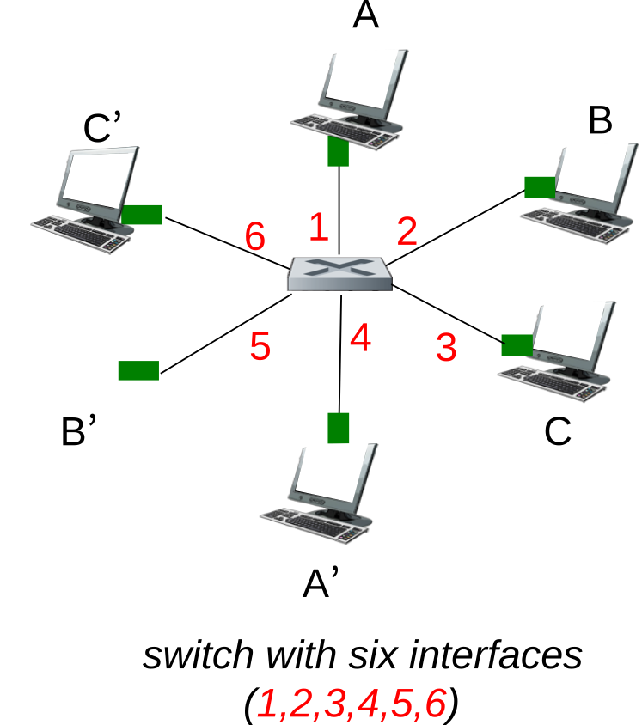

Slide 6
Switches e Tabelas de Encaminhamento
Como o switch sabe que A′ é alcançável pela interface 4?
E B′ pela interface 5?
Resposta: cada switch possui uma tabela de encaminhamento.
Cada entrada da tabela é uma tupla da forma:
<MAC, interface, timestamp>.
Similar à tabela de roteamento!
Mas como as entradas são gerenciadas?
De forma parecida com um protocolo de roteamento?

Slide 8
Switches: Auto-aprendizado
Switch aprende quais hosts são alcançáveis por quais interfaces.
Quando quadro é recebido, switch aprende localização do emissor.
Localização é armazenada na tabela de encaminhamento do switch.

Slide 9
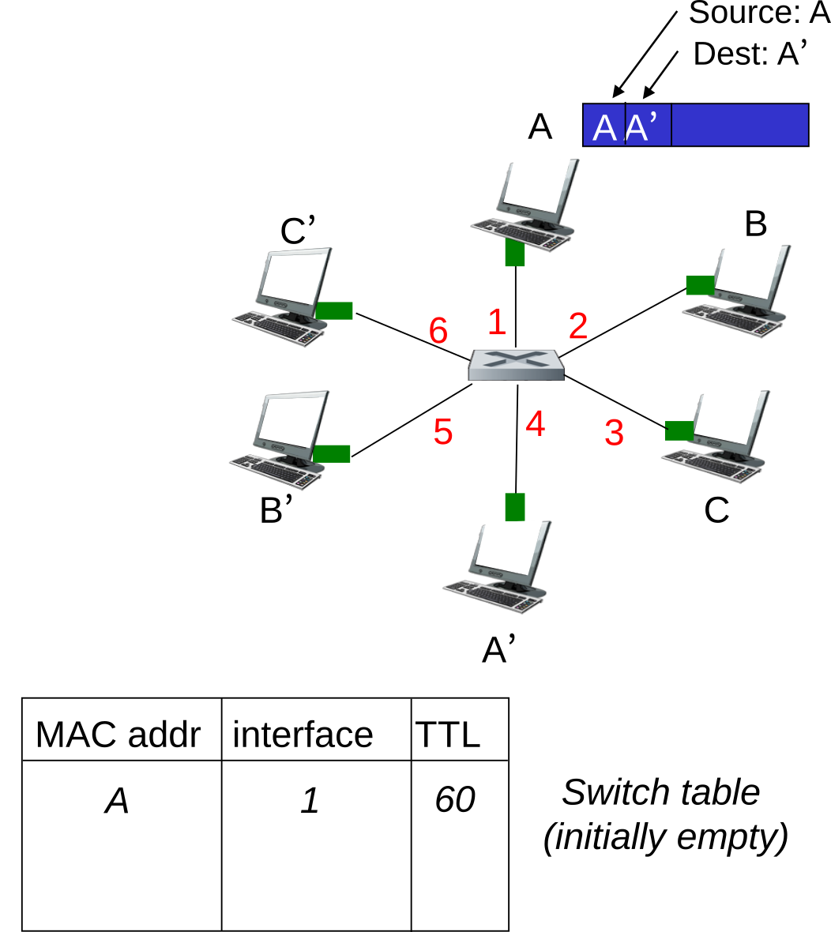

Slide 10
Switch: Filtragem/Encaminhamento de Quadros
Quando um quadro chega a uma dada porta do switch:
Armazena número de porta, MAC de origem na tabela de encaminhamento.
Utiliza MAC de destino como índice da tabela de encaminhamento.
Se há uma entrada:
Se destino está na mesma porta pela qual quadro chegou, descarte o quadro (Por quê?).
Caso contrário, encaminhe o quadro para a porta.
Caso contrário, inundação (i.e., replique quadro por todas as portas, exceto pela qual ele chegou).

Slide 11
Auto-aprendizado e Encaminhamento: Exemplo
A envia quadro destinado a A′.
Switch recebe pela porta 1.
Armazena mapeamento (A, 1) na tabela de encaminhamento.
Não conhece localização de A′.
Inunda todas as portas (exceto a 1).
A′ envia quadro destinado a A.
Switch recebe pela porta 4.
Armazena mapeamento (A′, 4) na tabela de encaminhamento.
Sabe que A está na porta 1.
Envio seletivo.

Slide 12
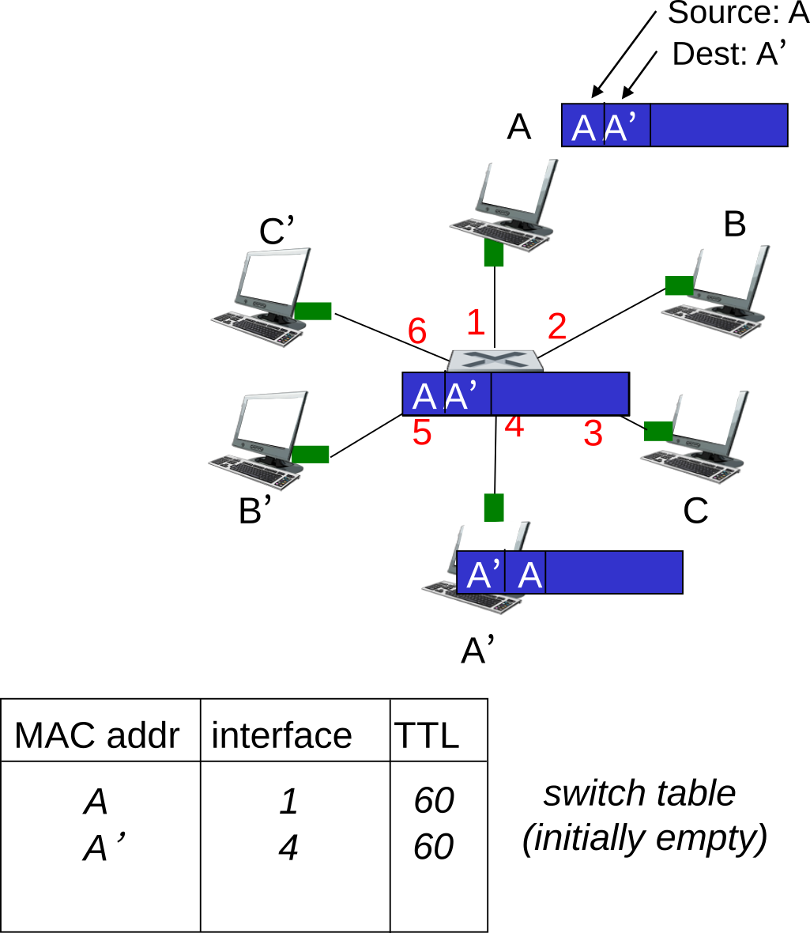

Slide 13
Interconectando Switches
Switches podem ser interconectados.

Slide 14
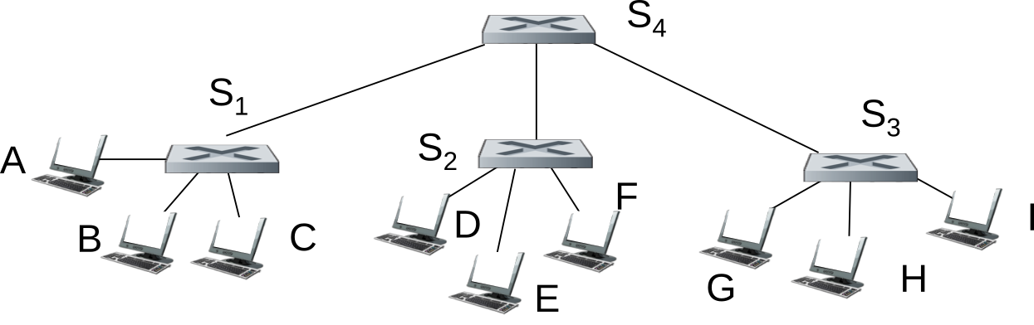

Slide 15
Pergunta: quadro de A para G — como S₁ sabe que deve encaminhar através de S₄ e S₃?
Resposta: auto-aprendizado! (exatamente da mesma forma que no caso com único switch!)

Slide 16
Interconectando Switches: Exemplo de Auto-aprendizado
Assuma que C envia quadro para I e I envia resposta para C.

Slide 18
Após estes envios, mostre as tabelas de encaminhamento em S₁, S₂, S₃, S₄.

Slide 19
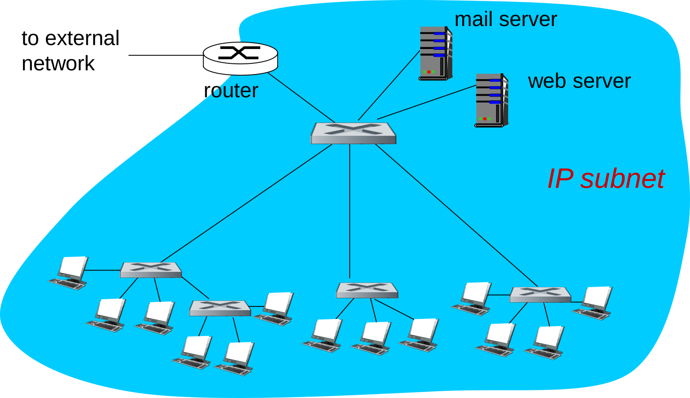
Rede Institucional (Possível Arquitetura)

Slide 20
Switches: Vantagens em Relação à Hubs/Repetidores/Barramentos
Eliminação de colisões:
Colisões são impossíveis.
Banda não é desperdiçada.
Ganho de eficiência.
Possibilidade de enlaces heterogêneos:
Como cada porta do switch corresponde a um enlace isolado, portas diferentes podem operar em taxas diferentes.
Garante interoperabilidade entre dispositivos modernos e legados.
Graças também a grande retro-compatibilidade do Ethernet.
Facilidade de gerenciamento:
Como portas são isoladas, é possível desativar portas individualmente.
e.g., por conta do mau-funcionamento de um dispositivo.
Switches modernos também reportam estatísticas sobre cada porta (detalhes no Cap. 9).

Slide 21
Switches vs. Roteadores
Ambos utilizam o store-and-forward.
Roteadores: dispositivos da camada de rede (examinam cabeçalhos de nível 3).
Switches: dispositivos da camada de enlace (examinam cabeçalhos de nível 2).
Ambos possuem tabelas de encaminhamento/roteamento.
Roteadores: computam tabelas usando algoritmos de roteamento, endereços IP.
Switches: montam tabelas de encaminhamento utilizando inundação, auto-aprendizagem, endereços MAC.

Slide 22
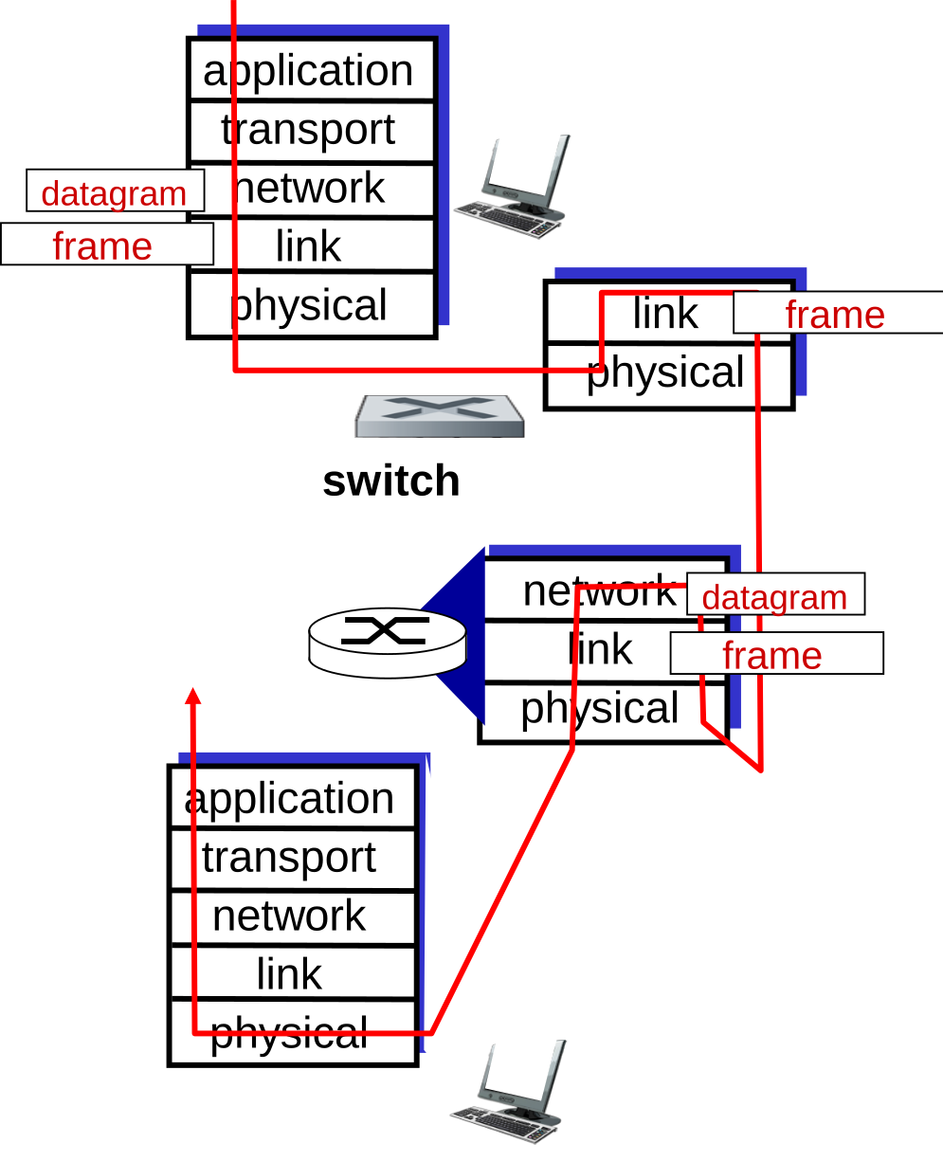

Slide 23
Switches: Domínio de Broadcast
A menos que haja VLANs (próxima aula), todas as portas de um switch constituem um único domínio de broadcast.
Significa que:
Quadro enviado em broadcast a partir de uma porta é replicado para todas as portas.
O mesmo ocorre com múltiplos switches interconectados: quadros broadcast enviados para todas as portas de todos os switches.
Em muitos casos, comportamento é desejável.
e.g., tráfego broadcast de um protocolo de roteamento.
Em outros casos, não.
e.g., requisição ARP para o endereço do nó A é entregue aos nós B, C, D, ...
Tempestade de broadcast: excesso de tráfego broadcast, consumindo quantidade considerável de recursos da rede.

Slide 24
Switches: loops (I)
Considere a topologia ao lado.
Problemas?

Slide 25
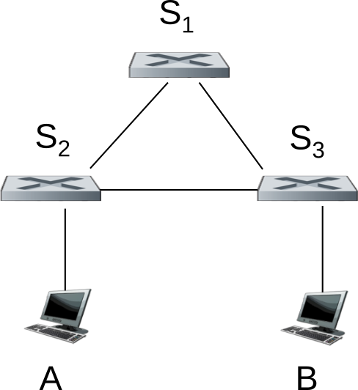

Slide 26
Switches: loops (II)
Considere a topologia ao lado.
Problemas?
Tráfego broadcast.
A envia quadro broadcast para S₂.
S₂ replica para S₁ e S₃.
S₃ replica para S₁ e B.
S₁ replica para S₃.
S₃ replica para S₂ e B.
S₂ replica para S₁ e A.
S₁ replica para S₃.
S₃ replica para S₂ e B.
S₂ replica para S₁ e A.
...

Slide 28
Conflitos de Endereços (I)
O que ocorre se dois hosts com o mesmo IP se conectam a um switch?
Resposta: conflito de IP.
Se B envia uma requisição ARP para 10.0.0.1, duas respostas são recebidas.
Suponha que B aceite apenas a primeira resposta:
Seus datagramas IP, dali para frente, serão enviados ao host que respondeu mais rapidamente.
Mas este é o destinatário correto?
Note que B é capaz de detectar conflito de IP através da resposta duplicada.

Slide 29
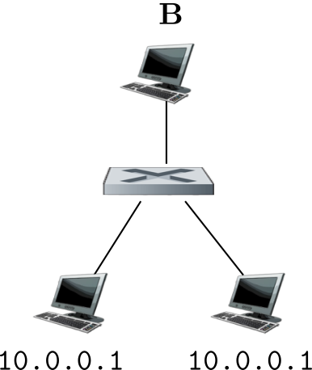

Slide 30
Conflitos de Endereços (II)
O que ocorre se dois hosts com o mesmo endereço MAC se conectam a um switch?
Resposta: conflito de MAC.
Suponha que B envie um quadro unicast com endereço de destino 06:00:00:00:00:01.
Para qual dos dois hosts o switch encaminha?
Depende:
Se já houver entrada na tabela de encaminhamento, para a porta associada.
Se não houver, para ambas.
Novamente, comunicação pode se dar com dispositivo errado.
Mas agora, B pode não ser capaz de identificar o conflito.

Slide 31
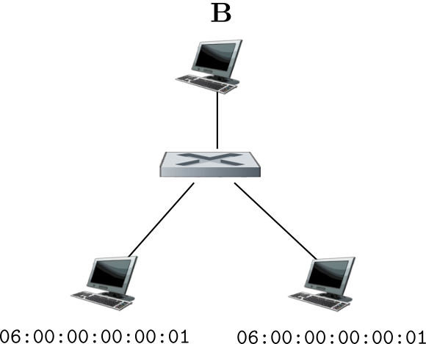

Slide 32
Switches ou Roteadores? (I)
Você foi contratado para projetar a infraestrutura de rede interna de uma instituição.
Qual a melhor opção?
Interconectar todos os dispositivos em nível 2 (i.e., usando apenas switches)?
Ou dividir a rede em sub-redes, interconectadas por roteadores?

Slide 33
Switches ou Roteadores? (II)
Você foi contratado para projetar a infraestrutura de rede interna de uma instituição.
Qual a melhor opção?
Interconectar todos os dispositivos em nível 2 (i.e., usando apenas switches)?
Ou dividir a rede em sub-redes, interconectadas por roteadores?
Resposta: depende.
Cada solução tem seus prós e contras. Exemplos:
Roteadores requerem configurações mais complexas, e tempo de processamento é maior.
Switches são plug-and-play, e processam apenas até a camada 2.
Por outro lado, roteadores proveem melhor isolamento de tráfego.
Switches interligados constituem (a princípio) um único grande domínio de broadcast.
Possibilidade de tempestade de broadcast.
Além disso, problemas como loops são mais difíceis de diagnosticar.
Por fim, muitos switches em cascata sobrecarregam tabelas de encaminhamento.

Slide 34
Switches ou Roteadores? (III)
Em geral, para redes “pequenas” (i.e., com poucos nós), topologias apenas com switches são razoáveis.
À medida que a rede cresce, o domínio de broadcast único se torna problemático.
Em termos de desempenho: quadros em broadcast enviados para a rede toda.
Em termos de gerência: difícil descobrir fontes de problemas, como endereços duplicados.
Em termos de segurança: difícil impedir uso/acesso não autorizado a recursos da rede.

Slide 35
Resumo da Aula (I)...
Switch: dispositivo ativo, nível 2, intermediário.
Enlaces dedicados para cada dispositivo conectado.
Paradigma store-and-forward.
Examina quadros recebidos, seleciona porta de saída.
Transparente para os dispositivos.
Permite transmissões simultâneas.
Aprendizado automático: descobre sozinho onde estão os dispositivos.
Monta uma tabela de encaminhamento.
Se não há entrada na tabela: inundação.
Switches em cascata: podem ser interconectados para estender a rede.
Auto-aprendizado continua funcionando.
Potencialmente, mais de um MAC associado a cada porta.
Pode esgotar a capacidade da tabela de encaminhamento.
Mais inundações, pior desempenho.
Várias diferenças em relação aos roteadores.
Camada.
Encaminhamento baseado em endereços diferentes.
Métodos de construção das tabelas.

Slide 36
Resumo da Aula (II)...
Vários potenciais problemas decorrentes de má configuração.
Erros de configuração física: loops.
Quadros em broadcast circulam pelos switches indefinidamente.
Erros de configuração lógica: conflitos de endereço.
Conflito de IP.
Conflito de MAC.
Tempestade de broadcast.
Transmissões em broadcast (custosas) consomem muitos recursos da rede.
Muitas vezes decorrente de loops.

Slide 37
Leitura e Exercícios Sugeridos
Páginas 351 a 355 do Kurose (Seção 5.6 até Subseção 5.6.4, inclusive).
Exercício de fixação 15 do capítulo 5 do Kurose.
Problemas 27, 28, 32, 34 do capítulo 5 do Kurose.

Slide 38
Próxima Aula...
Continuaremos falando sobre switches Ethernet.
Discutiremos como um único switch pode ser usado para múltiplas redes locais “separadas”.
VLANs:
O que são.
Para que servem.
Como são implementadas.
Comunicação entre VLANs distintas.

